Slide 1
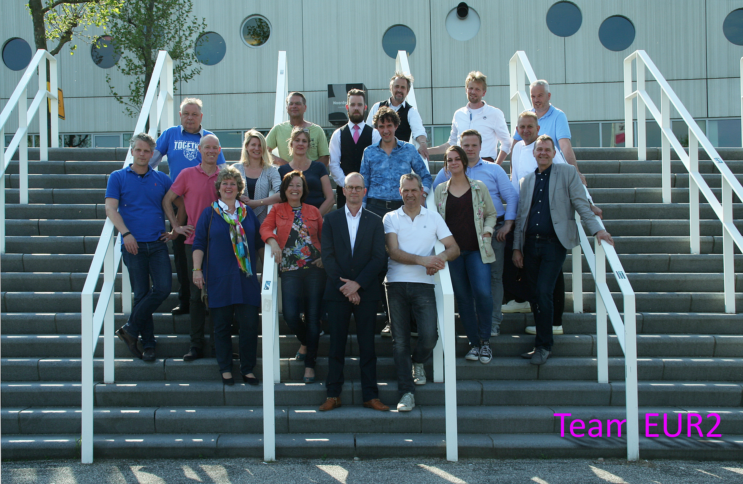
www.youtube.com/watch?v=v8ia00cJ8nE

Slide 2
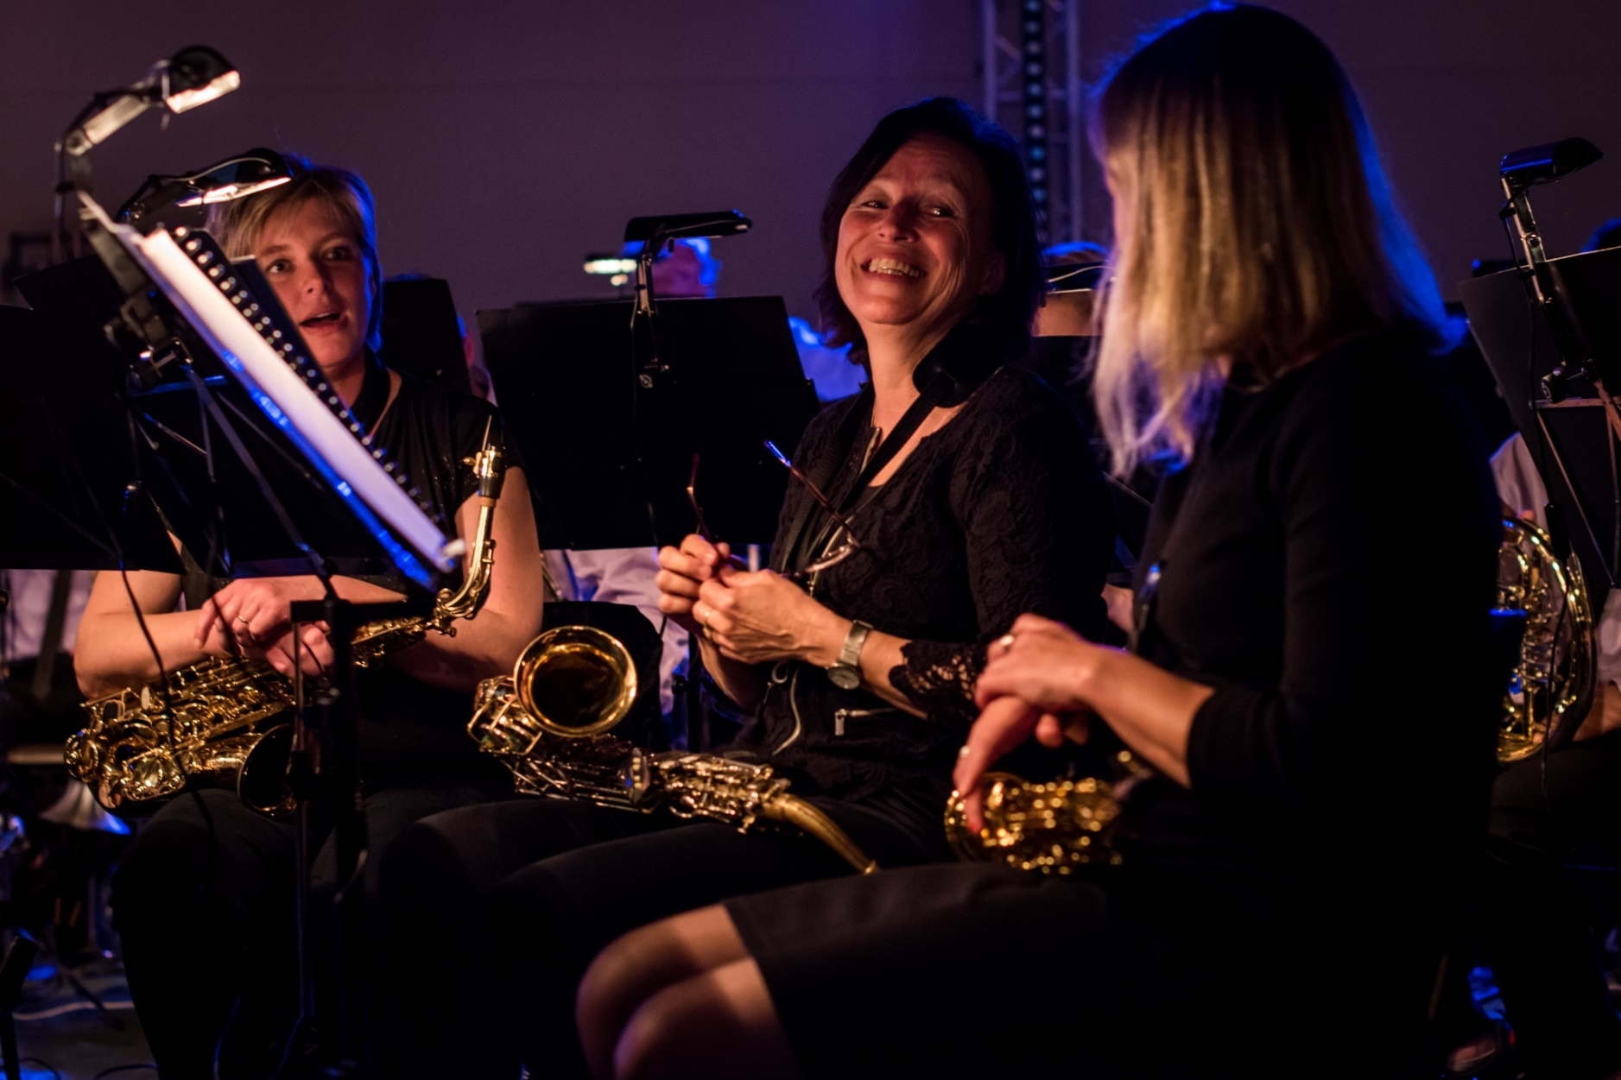
Competentie/compositie
Ben ik een professional?

Slide 3
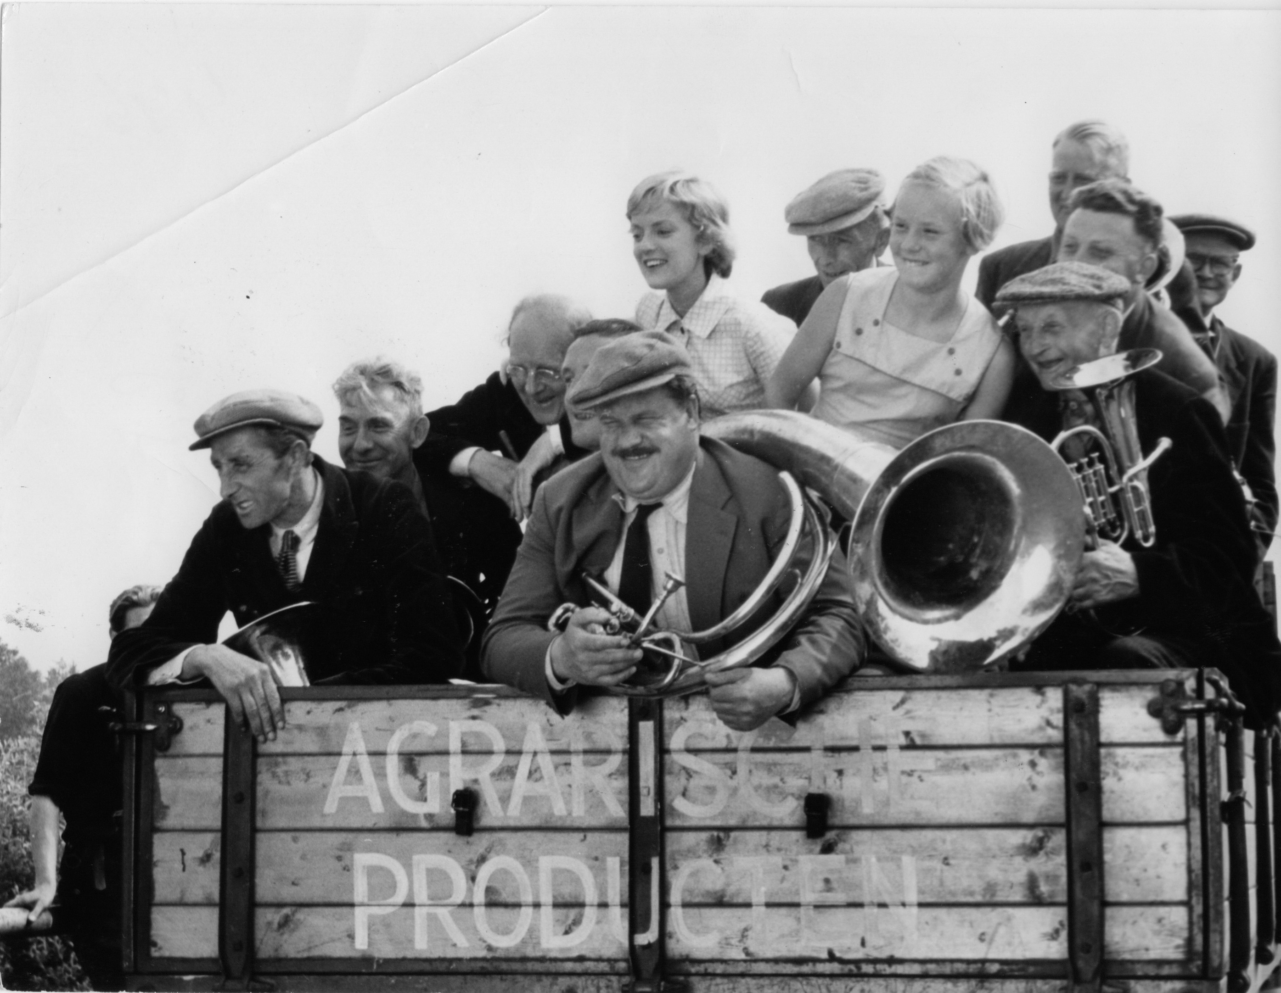
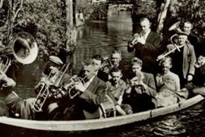
Twee top-orkesten
Maar samen klinkt het niet meteen!

Slide 4
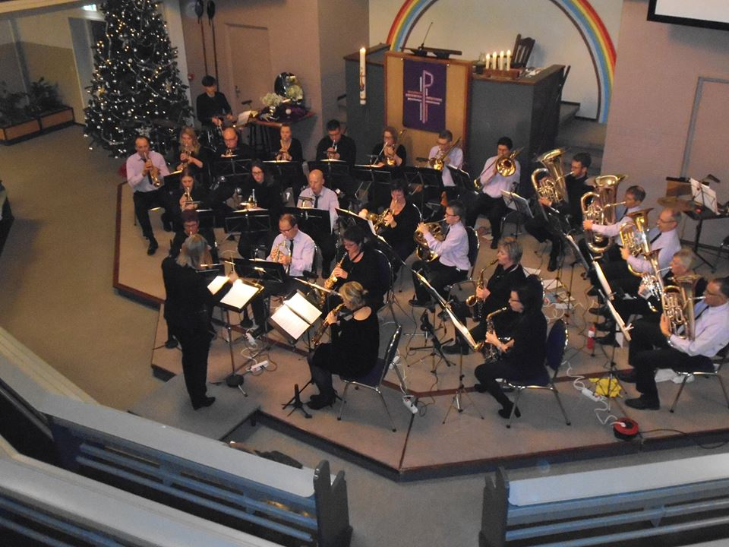
hoe maak je er 1 orkest van? Welke competenties zijn daar voor nodig?
Twee fanfares spelen de sterren van de hemel. Maar samen?
Twee onderwijsteams zijn top. Maar samen?

Slide 5
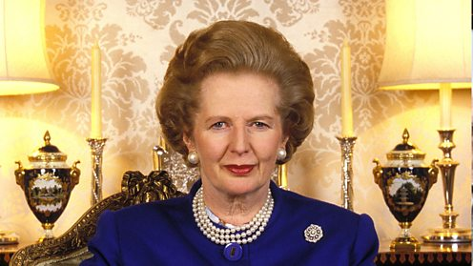
STRATEGISCH-ORGANISATORISCH COMPETENT.
Cambiare (veranderen, wisselen) is een Italiaanse muziekterm die aangeeft dat een uitvoerend musicus tijdens de uitvoering van een muziekstuk moet wisselen van muziekinstrument.
Organisatie visie!
‘ Hoe hou je alle kikkers in de vijver?’.
Positieve benadering
Samenwerken - COL.
talent
Mijn vraag was: Ben ik degene die orde in de chaos kan brengen?
Jij hebt je zaakjes goed voor elkaar in die zin dat je geen werk laat liggen.
Van lange “vergaderingen” houd je niet, het liefst kort en to the point.
Dus in steekwoorden denk ik:
* Georganiseerd
* Daadkrachtig
* Zakelijk
* Overzichtelijk - Ferdinand
Verstandig, empathisch, compromissen – Anyk Punctueel en volledig - Johan
Pragmatisch, doelgericht, sensitief - Taeke
Weet wat ze wil en bereikt dat ook! - Josefien

Slide 6
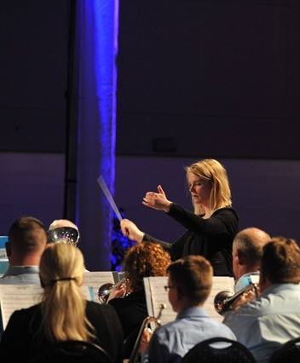
COMPETENT IN SAMENWERKING BINNEN EEN ORGANISATIE
Sterkte en zwaktepunten van personeel goed samengebracht Coachend op zelfsturend team – Johan
Bevlogen: in alles wat je doet en wat je wilt bereiken.
Betrokken: bij de studenten maar ook vooral bij alle medewerkers van jouw team - Bart
Wie doet mee?
Met weerstanden omgaan, motiveren, stimuleren,
draagvlak creëren.
iteratief proces
Geduld.

Slide 7
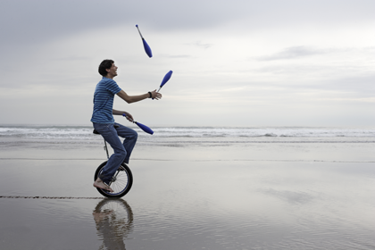
OMGEVINGSCOMPETENT
Hoe betrek ik de omgeving
ontwikkelingen maatschappelijk en wetenschappelijk. Vertalen naar beroepspraktijk.
Driehoek: school-student-bedrijfsleven.
Alert, onderbuikgevoel, aandacht – Anyk Doelgroep bewust – Johan
Bewust van de (on)mogelijkheden – Johan
Janny heeft met haar scherpe blik snel een situatie helder, reageert accuraat en daadkrachtig . En is daarin zeer oplossingsgericht - Willem

Slide 8
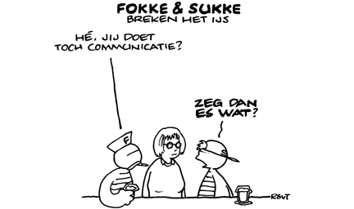
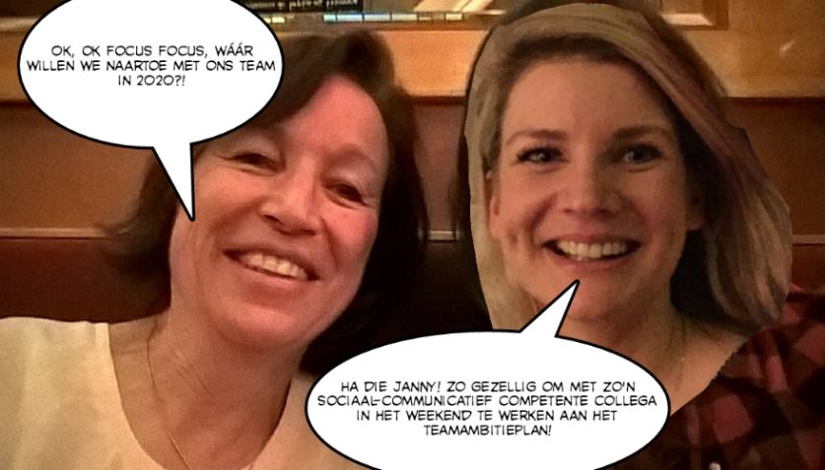
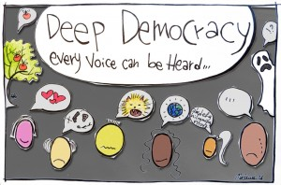
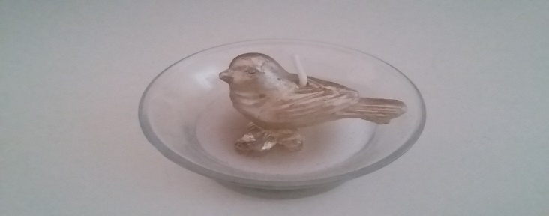
SOCIAAL-COMMUNICATIEF COMPETENT
groepsdynamica, communicatie.
Veiligheid vertrouwen
Deep democracy.
Structuur een basistalent?
‘Men kan ook van het begrijpen van een muzikale frase zeggen dat dit het begrijpen van een taal is.’ (Wittgenstein)
Net als in de muziek moet je in een veranderingsproces communiceren om als een geheel te klinken: klankkleur, eendracht, volume, ritme, timing etc.
Hulplijn helder en logisch flexibel – Marcel Attent positief opbouwend – Karin
Duidelijk, adequaat en transparant – Erik
Rechtdoorzee, humoristisch, meelevend, betrokken en communicatief sterk – Elisabeth

Slide 9
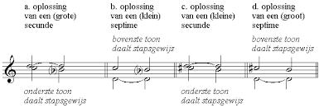
PEDAGOGISCH COMPETENT
Van twee naar een!
Opvoeden, coachen, stimuleren.
Vakdocenten/generieke vakken;
Generatiemix;
Tacit knowledge (Michael Polanyi)
Interventie: Hoe doe ik wat ik wil doen voor mezelf en het team
…’ Je biedt de student een veilige en praktische en sociale leeromgeving..’ – Chris
Streng, invoelend, rechtvaardig – Anyk

Slide 10
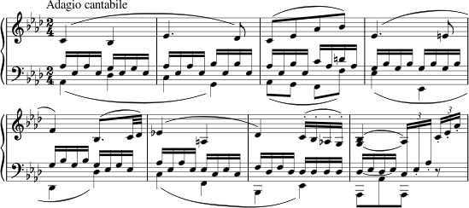
METHODISCH / DIDACTISCH EN DISCIPLINAIR COMPETENT
Appreciative inquiry
Proces op gang houden, Meebewegen.
Van theorie naar praktijk - Wat in beweging zetten?
positief waarderen
structuur vasthouden tijdens transitie
Relativeren
Waar je in de lessen goed in bent gebruik je ook binnen ons team. Gecoachte zelfontplooiing binnen een heldere visie.- Erwin

Slide 11
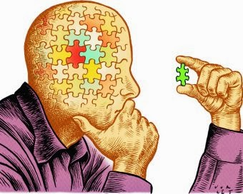
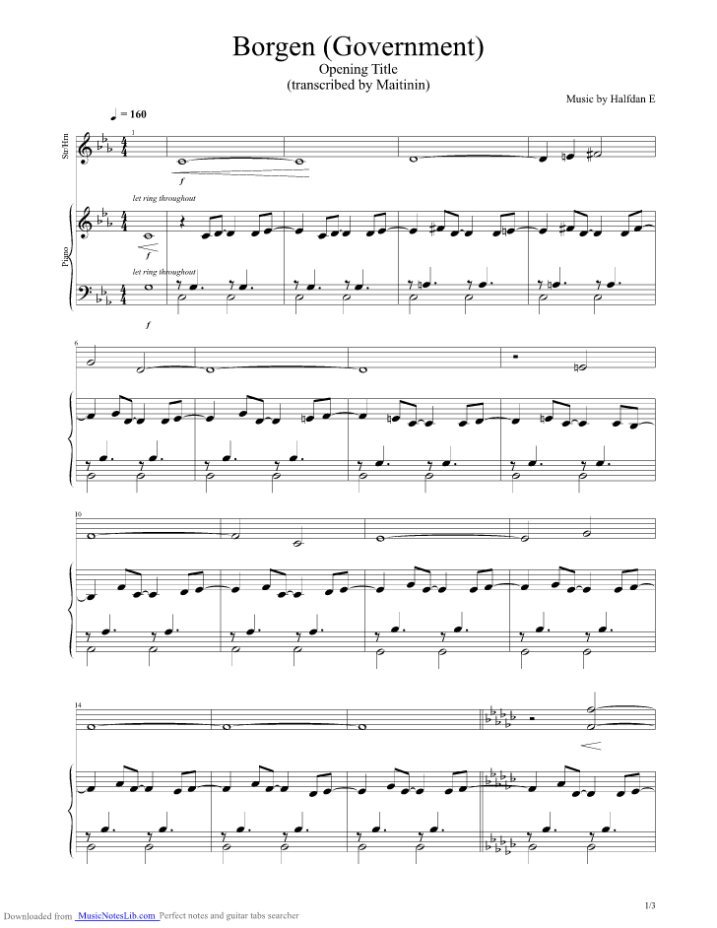
cOmpetent in het doen van onderzoek
PROFESSIONALISERINGSTAKEN
VRAGEN STELLEN EN ZOEKEN NAAR ANTWOORDEN!
ORGANISATIE ANALYSE
VERANDERING INVOEREN EN BEGELEIDEN
BORGEN!
Onderzoekende houding
Kritisch
Duidelijke visie - Isabel

Slide 12
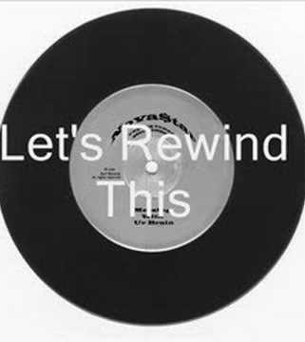
REFLECTIEF COMPETENT
Al deze competenties samen voor praktijkonderzoek
Trainingen. Soms vertrouwd, soms buiten de comfortzone.
collega’s, congressen etc.
Kan ik er iets mee? Bv niet onderbouwde kritiek.
Wat is de Verborgen boodschap? De vraag achter de vraag?
supervisie

Slide 13
“Als je de toekomst bereikt hebt, wat doe je dan anders dan voorheen?”

Slide 14
Janny de Vries Master of education (bijna) ‘change agent’
Bedankt voor uw aandacht
www.youtube.com/watch?v=i41ankeKddg

Slide 15
